Slide 1
机械工业出版社
第十二章 液压元件和系统的动态特性分析

Slide 2
限压式变量泵的动态特性
第十二章
带管道的液压缸的动态特性
液压液的特性和选择
“液压泵-蓄能器”组合的动态特性
带管道的溢流阀的动态特性
进口节流调速回路的动态特性
液压元件和系统的动态特性分析
变量泵-定量马达容积调速回路的动态特性
机-液位置伺服系统的动态特性

Slide 3
概 述
各种工作机械上的液压传动系统及其元件,绝大多数都是按“克服阻力、保证速度”的静态指标来计算并设计的。但是,这种情况越来越难以适应液压技术不断向高速、高压、大功率和高精度方向发展的要求。例如机床在换向、起动等阶段以及在负载突然变化时常常会出现振荡或颤抖,机床上的工作机构不能在外来扰动的作用下保持速度恒定的运动,有时还会产生持续的振荡等。为了查明这些现象的成因,提出解决办法,有必要对工作机械中的液压元件和系统进行动态特性的研究,以便了解它的主导因素和内在的作用规律。

Slide 4
概 述
研究液压元件或系统的动态性能必须使用自动控制理论。经典控制理论对分析、综合单变量的线性定常系统已发展得比较完善,可以简洁扼要地、形象地说清楚许多问题。各种液压元件和系统都有各自的特点,在分析动态特性之前,必须建立该元件(或系统)的数学模型,然后再按自动控制理论的方法来进行分析。本章通过几个典型实例,叙述建立数学模型和进行动态特性分析的具体过程。分析工作最后都汇聚到传递函数上,因为它就是经典控制理论中的数学模型。在分析中遇到非线性问题时,均用线性化的方法处理。

Slide 5
一、
限压式变量泵
的动态特性

Slide 6
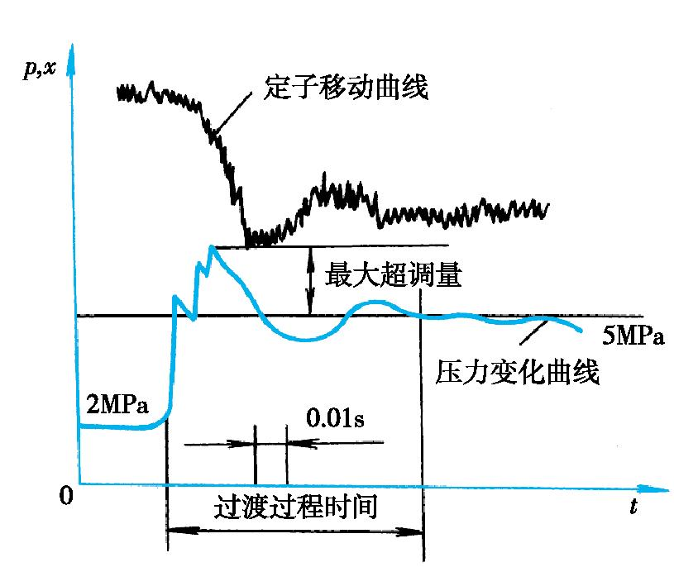
第一节 限压式变量泵的动态特性
限压式变量叶片泵在工作压力大于其拐点压力时(图4-15中p>p_{c}的区段),压力的任何变化都将通过定子偏心距的改变影响输出流量(见第四章第三节)。但是,由于惯性和阻尼的存在,定子不能对压力变化及时作出响应(偏心距不能立即改变),因此泵内会出现一个瞬时的压力急剧变化,要经历一段时间,工作压力才会重新稳定下来。图12-1所示是这种变量泵在阶跃输入下的过渡过程,就是这一情况的反映。
图12-1 限压式变量叶片泵在阶跃输入下的过渡过程

Slide 7

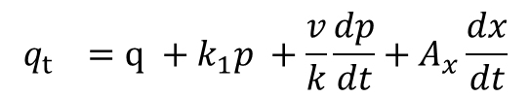
第一节 限压式变量泵的动态特性
限压式变量叶片泵的动态特性可按图4-14所示的简图来进行分析。
由图4-14得知,泵的理论流量为
$q_{t}=k_{q}e=k_{q}\text{(}e_{max}\text{−}x\text{)}$（12-2）
式中 k_{q}——泵的流量常数;
e_{max}——预调的最大偏心距;
x——定子自其预调后位置起算的左移距离。
式(12-1)和式(12-2)取增量并经拉氏变换后整理得
$q\text{(}s\text{)}=\text{−}\text{(}k_{q}+A_{x}s\text{)}x\text{(}s\text{)}\text{−}\left(k_{l}+\frac{V}{K}s\right)p\text{(}s\text{)}$（12-3）
变量叶片泵的连续性方程为
$$q_{t }=q +k_{1}p +\frac{v}{k}\frac{dp}{dt}+A_{x}\frac{dx}{dt}$$
（12-1）
泵的实际
流量
泵的
泄漏量
泵的理论
流量
油液压缩性引起
的体积变化率
流入反馈柱塞
缸的流量
式中 k_{l}—— 泵的泄漏系数;
V —— 泵的压油腔容积;
K —— 油液的体积模量;
A_{x} —— 柱塞面积。

Slide 8
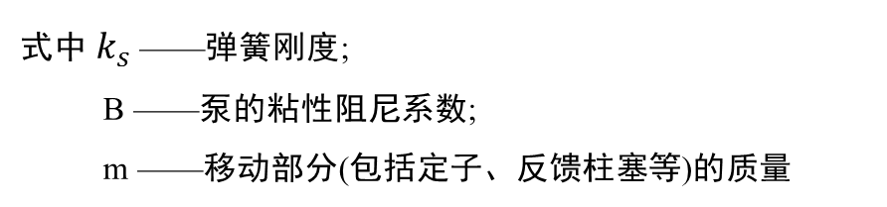
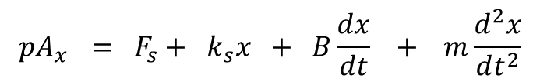

第一节 限压式变量泵的动态特性
当不计滑块在支承处的摩擦力时,定子的受力方程为：
$${pA_{x}}_{ }= F_{s}+ k_{s}x + B\frac{dx}{dt} + m\frac{d^{2}x}{dt^{2}}$$
（12-4）
反馈柱塞上
的推力
弹性力
弹簧预紧力
阻尼力
惯性力
式中 $k_{s}$——弹簧刚度;
B ——泵的粘性阻尼系数;
m ——移动部分(包括定子、反馈柱塞等)的质量
式(12-4)取增量并经拉氏变换后得
$$\text{(}ms^{2}+Bs+k_{s}\text{)}x\text{(}s\text{)}=A_{x}p\text{(}s\text{)}$$
（12-5）

Slide 9
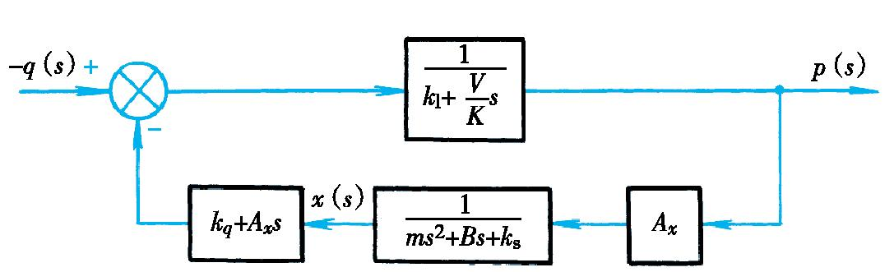
第一节 限压式变量泵的动态特性
由式(12-3)和式(12-5)可画出泵的框图(见图12-2),并写出泵的传递函数如下：
图12-2 限压式变量叶片泵的框图
$$Φ\text{(}s\text{)}=\frac{p\text{(}s\text{)}}{q\text{(}s\text{)}}=\frac{\text{−(}ms^{2}+Bs+k_{s}\text{)}K}{A_{x}K\text{(}k_{q}+A_{x}s\text{)}+\text{(}ms^{2}+Bs+k_{s}\text{)(}Vs+k_{l}K\text{)}}$$
(12-6)

Slide 10

第一节 限压式变量泵的动态特性
式(12-6)表明,限压式变量叶片泵在其变量区段内是一个三阶系统。由霍尔维茨判据可知,这时使泵工作稳定的必要条件是：
$$k_{s}>\frac{mVk_{q}KA_{x}\text{−}B^{2}Vk_{l}K\text{−}mBk_{l}^{2}K^{2}\text{−}A_{x}^{2}K\text{(}BV+mk_{l}K\text{)}}{BV ^{2}}$$
(12-7)
上式表明,限压式变量叶片泵中的调压弹簧不但影响泵的静态特性,还影响其动态特性。为此,设计中必须使这个k_{s}值满足式(12-7)的要求,k_{s}值大时泵的稳定性好。从式(12-7)看,粘性阻尼系数B大则稳定性好,一般可在反馈柱塞缸入口处设置阻尼小孔,以提高B值。

Slide 11
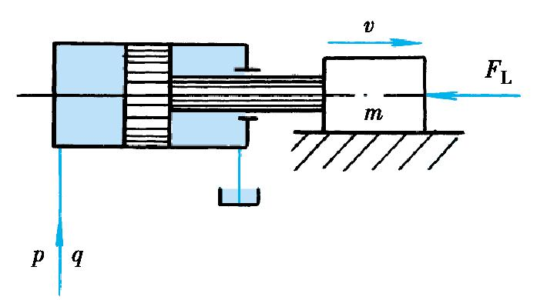
第二节 带管道的液压缸的动态特性
液压缸在输入流量不变、负载发生变化,或负载不变、输入流量发生变化时,活塞或缸筒的运动就会出现加速或减速的瞬态过程。液压缸的动态特性就是对瞬态过程中这些变化关系的说明。
液压缸上总是连着油管的,为此在分析液压缸动态特性时,要使用如图12-3所示的简图。为了简化分析,假定液压缸回油腔直通油箱,而且进油管较短,只需考虑其容积的影响。
图12-3 带管道的液压缸

Slide 12

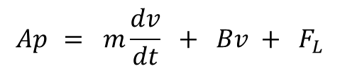
第二节 带管道的液压缸的动态特性
活塞上的受力方程为：
液压缸工作腔的流量连续方程为:
$${Ap}_{ }= m\frac{dv}{dt} + Bv + F_{L}$$
$q_{ }= Av + k_{1}p+\frac{V}{K}$ $\frac{dp}{dt}$
(12-8)
(12-9)
活塞移动
所需流量
阻尼力
输入流量
负载力
缸推力
泄流量
因油液压缩引起
的体积变化率
惯性力
式中A —— 活塞有效工作面积;
p —— 液压缸工作腔压力;
m —— 液压缸所驱动的工作部件质量 (包括活塞、活塞杆等移动件质量在内);
V —— 活塞移动速度;
B —— 粘性阻尼系数;
F_{L}—— 外负载力。
式中
K_{l} —— 液压缸工作腔的泄漏系数;
V —— 液压缸工作腔和进油管内的油液体积;
K —— 油液的体积模量。

Slide 13
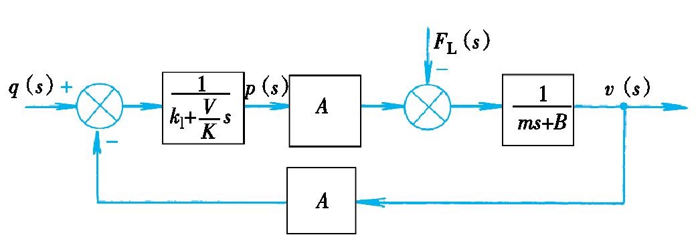

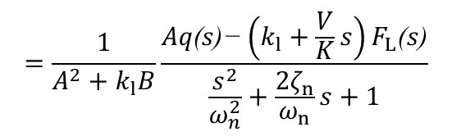

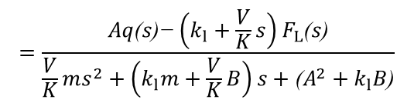

第二节 带管道的液压缸的动态特性
上两式取增量,经拉氏变换后整理得
$$q\text{(}s\text{)}=Av\text{(}s\text{)}+\left(k_{l}+\frac{V}{K}s\right)p\text{(}s\text{)}$$
$$\begin{matrix}Ap\text{(}s\text{)}=\text{(}ms+B\text{)}v\text{(}s\text{)}+F_{L}\text{(}s\text{)} \\ \end{matrix}$$
（12-10）
（12-11）
由式(12-10)和式(12-11)可作出带管道的液压缸的框图(见图12-4),并综合成下式
$$=\frac{Aq\text{(}s\text{)−}\left(k_{l}+\frac{V}{K}s\right)F_{L}\text{(}s\text{)}}{\frac{V}{K}ms^{2}+\left(k_{l}m+\frac{V}{K}B\right)s+\text{(}A^{2}+k_{l}B\text{)}}$$
$$v\text{(}s\text{)}$$
$$=\frac{1}{A^{2}+k_{l}B}\frac{Aq\text{(}s\text{)−}\left(k_{l}+\frac{V}{K}s\right)F_{L}\text{(}s\text{)}}{\frac{s^{2}}{ω_{n}^{2}}+\frac{2ζ_{n}}{ω_{n}}s+1}$$
（12-12）
图12-4 带管道的液压缸的框图

Slide 14



第二节 带管道的液压缸的动态特性
外负载F_{L}恒定(即F_{L}(s)=0)时的液压缸传递函数为
$$Φ_{1}\text{(}s\text{)}=\frac{v_{1}\text{(}s\text{)}}{q\text{(}s\text{)}}=\left(\frac{A}{A^{2}+k_{l}B}\right)\frac{1}{{\left(\frac{s}{ω_{n}}\right)}^{2}+2\frac{ζ_{n}}{ω_{n}}s+1}$$
（12-13）
输入流量q恒定(即q(s)=0)时的液压缸传递函数为
$$Φ_{2}\text{(}s\text{)}=\frac{v_{2}\text{(}s\text{)}}{F_{L}\text{(}s\text{)}}=\left(\frac{\text{−}1}{A^{2}+k_{l}B}\right)\frac{k_{l}+\frac{V}{K}s}{{\left(\frac{s}{ω_{n}}\right)}^{2}+2\frac{ζ_{n}}{ω_{n}}s+1}$$
（12-14）
以上三式中的ω_{n}和ζ_{n}分别代表带管道的液压缸的固有角频率和阻尼比,其表达式为
$$\left.\begin{matrix}ω_{n}=\sqrt{\frac{\text{(}A^{2}+k_{l}B\text{)}K}{Vm}} \\ ζ_{n}=\frac{ω_{n}}{2K}\frac{Kk_{l}m+VB}{A^{2}+k_{l}B}\end{matrix}\right\}$$
（12-15）

Slide 15

第二节 带管道的液压缸的动态特性
由以上的一些图和公式可以看到:
（1）带管道的液压缸可以简化成一个二阶系统,它的特征方程式中的系数都是正值,因此一般说来它是能够稳定工作的。
（2）液压缸进油腔和进油管中的泄漏通常是很小的,即k_{l}B/A²<<1,所以式(12-15)中的ω_{n}可以近似地用$\sqrt{A^{2}K\text{/(}Vm\text{)}}$来表示。这就是说,油液的体积模量K越小(油中混入空气越多),活塞有效工作面积A越小,液压缸移动时推动的质量越大,进油管越长(亦即是V越大),液压缸的固有角频率ω_{n}就越低。另一方面,活塞移动过程中V值亦在不断地变化,因此ω_{n}不是一个定值,而是一段频率范围,液压缸的频率特性曲线也是随着活塞的移动而变化的。

Slide 16
第二节 带管道的液压缸的动态特性
现从两个方面来讨论液压缸的瞬态响应特性:
①负载恒定,输入流量变化时(例如液压缸由静止状态起动,或输入流量突然变化),液压缸的运动速度会产生波动;
②输入流量恒定,外负载突然增加或减少时也会使液压缸产生速度不稳定。这两方面的理论分析分别利用式(12-13)和式(12-14)。

Slide 17

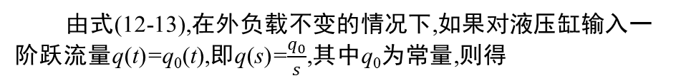

第二节 带管道的液压缸的动态特性
由式(12-13),在外负载不变的情况下,如果对液压缸输入一阶跃流量q(t)=q₀(t),即q(s)=$\frac{q_{0}}{s}$,其中q₀为常量,则得
$$v_{1}\text{(}s\text{)}=Φ_{1}\text{(}s\text{)}q\text{(}s\text{)}=Φ_{1}\text{(}s\text{)}\frac{q_{0}}{s}$$
$$\text{也即}v_{1}\text{(}s\text{)}=\frac{Aq_{0}}{A^{2}+k_{l}B}\frac{ω_{n}^{2}}{s\text{(}s^{2}+2ζ_{n}ω_{n}+{ω^{2}}_{n}\text{)}}$$
（12-16）
上式经拉氏反变换,得瞬态响应表达式
$$v_{1}\text{(}t\text{)}=\frac{Aq_{0}}{A^{2}+k_{l}B}\left\{1\text{−}\frac{1}{\sqrt{1\text{−}ζ_{n}^{2}}}e^{\text{−}ζ_{n}ω_{n}t}sin\left[ω_{n}\sqrt{1\text{−}ζ_{n}^{2}}t+arctan\frac{\sqrt{1\text{−}ζ_{n}^{2}}}{ζ_{n}}\right]\right\}$$
（12-17）

Slide 18
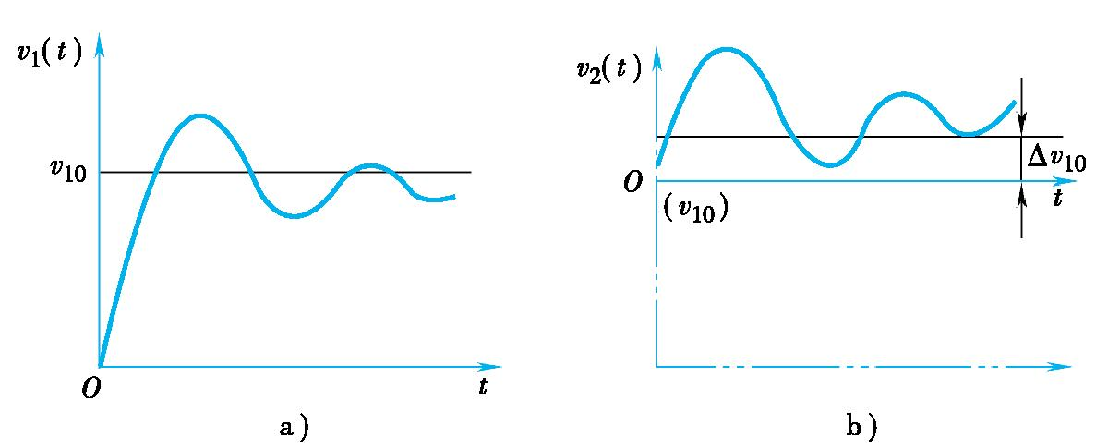



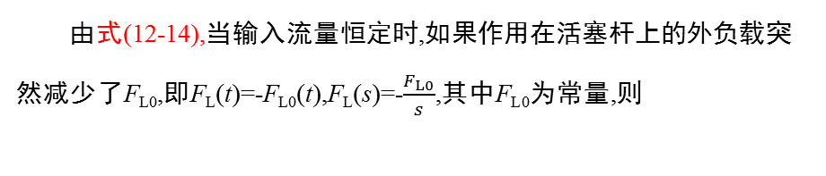
第二节 带管道的液压缸的动态特性
其特性如图12-5a所示。从图中可看出,速度v₁围绕稳态值v₁₀上下波动,并逐渐衰减趋向于稳态值。阻尼比ζ_{n}越大,则波动越小。
由式(12-17),t=0时,v₁=0;t=∞,v₁=v₁₀=$\frac{Aq_{0}}{A^{2}+k_{l}B}$。
由式(12-14),当输入流量恒定时,如果作用在活塞杆上的外负载突然减少了F_{L0},即F_{L}(t)=-F_{L0}(t),F_{L}(s)=-$\frac{F_{L0}}{s}$,其中F_{L0}为常量,则
$$v_{2}\text{(}s\text{)}=Φ_{2}\text{(}s\text{)}F_{L}\text{(}s\text{)}=\text{−}Φ_{2}\text{(}s\text{)}\frac{F_{L0}}{s}$$
图12-5 带管道的液压缸的过渡过程
$$=\frac{F_{L0}k_{l}}{A^{2}+k_{l}B}\frac{ω_{n}^{2}}{s\text{(}s^{2}+2ζ_{n}ω_{n}+ω_{n}^{2}\text{)}}+\frac{F_{L0}}{A^{2}+k_{l}B}\frac{V}{K}\frac{ω_{n}^{2}}{s^{2}+2ζ_{n}ω_{n}+ω_{n}^{2}}$$
$$\text{也即}v_{2}\text{(}s\text{)}$$
（12-18）

Slide 19
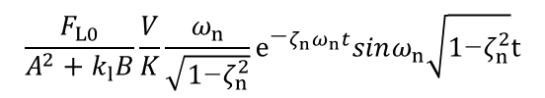
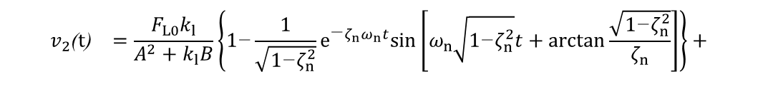


第二节 带管道的液压缸的动态特性
上式经拉氏反变换,得
$$\begin{matrix}v_{2}\text{(}t\text{)} & =\frac{F_{L0}k_{l}}{A^{2}+k_{l}B}\left\{1\text{−}\frac{1}{\sqrt{1\text{−}ζ_{n}^{2}}}e^{\text{−}ζ_{n}ω_{n}t}sin\left[ω_{n}\sqrt{1\text{−}ζ_{n}^{2}}t+arctan\frac{\sqrt{1\text{−}ζ_{n}^{2}}}{ζ_{n}}\right]\right\}+ \\ & \end{matrix}$$
$$\frac{F_{L0}}{A^{2}+k_{l}B}\frac{V}{K}\frac{ω_{n}}{\sqrt{1\text{−}ζ_{n}^{2}}}e^{\text{−}ζ_{n}ω_{n}t}sinω_{n}\sqrt{1\text{−}ζ_{n}^{2}}t$$
（12-19）
图12-5 带管道的液压缸的过渡过程
其特性如图12-5b所示。当负载突然减小时,液压缸的速度突然增加,产生所谓前冲现象。以后又产生速度波动,逐步衰减趋近新的稳态值。由于负载减小,系统泄漏减小,速度增大了Δv₁₀。
如果液压缸的泄漏可以忽略不计,则k_{l}=0,式(12-19)可简化为
$$v\text{′} _{2}\text{(}t\text{)}=\frac{F_{L0}V}{A^{2}K}\frac{ω_{n}}{\sqrt{1\text{−}ζ_{n}^{2}}}e^{\text{−}ζ_{n}ω_{n}t}sinω_{n}\sqrt{1\text{−}ζ_{n}^{2}}t$$
（ 12-20）
上式中,t=∞时,v'₂(∞)=0,也就是速度经波动后仍回复到原来的稳态值v₁₀。
由式(2-19),t=0时,v₂=0;t=∞,v₂=Δv₁₀=$\frac{F_{L0}k_{l}}{A^{2}+k_{l}B}$。

Slide 20
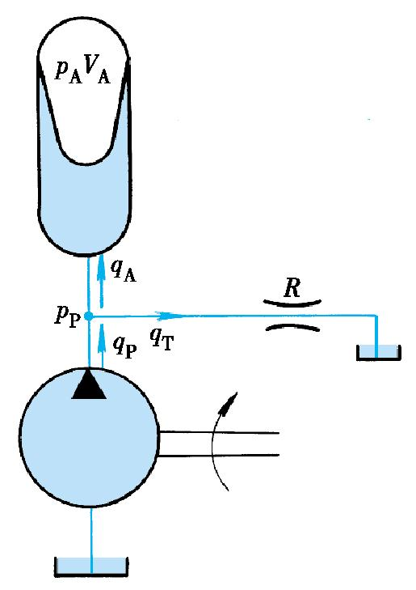
第三节 “液压泵-蓄能器”组合的动态特性
当蓄能器通过一段管道连接在液压泵输出管道的支路上时,它能减弱(吸收)液压泵出口处的压力脉动,脉动被减弱的程度视蓄能器容量的大小而定。下面讨论图12-6所示“液压泵-蓄能器”组合的动态作用情况。为了简化分析,假定所有的连接管道都较短,可以用集中参数法进行处理,且液压泵输出管道的液阻可以用R来概括。
图12-6 “液压泵-蓄能器”组合

Slide 21



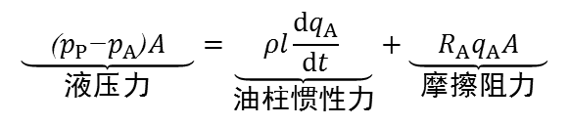


第三节 “液压泵-蓄能器”组合的动态特性
液压泵输出管道分支点处的流量连续方程如下
由此得
$$\underset{\frac{\text{液压泵}}{\text{输出流量}}}{\underbrace{ q_{P} }}=\underset{\frac{\text{进入蓄能器}}{\text{的瞬时流量}}}{\underbrace{ q_{A} }}+\underset{\frac{\text{通过输出}}{\text{管的流量}}}{\underbrace{ q_{T} }}$$
$$p_{P}\text{(}s\text{)}=Rq_{T}\text{(}s\text{)}$$
（12-24）
对蓄能器的连接短管来说,受力平衡方程为
（12-21）
$$\underset{\text{液压力}}{\underbrace{ \text{(}p_{P}\text{−}p_{A}\text{)}A }}=\underset{\text{油柱惯性力}}{\underbrace{ ρl\frac{dq_{A}}{dt} }}+\underset{\text{摩擦阻力}}{\underbrace{ R_{A}q_{A}A }}$$
上式取增量、进行拉氏变换后可写成
（12-25）
$$q_{P}\text{(}s\text{)}=q_{A}\text{(}s\text{)}+q_{T}\text{(}s\text{)}$$
（12-22）
对液压泵的输出管道来说,按图示情况有
蓄能器入口处的流量连续方程为
$$p_{P}=Rq_{T}$$
$$\underset{\text{输入流量}}{\underbrace{ q_{A} }}=\underset{\begin{aligned}\text{气囊收缩所引起的} \\ \text{容积变化率}\end{aligned}}{\underbrace{ κ_{A}V_{A}\frac{dp_{A}}{dt} }}$$
（12-23）
式中 p_{P}——液压泵的输出压力,亦即是管道
（12-26）
分支点处的压力;
R ——液阻。

Slide 22

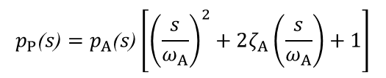
第三节 “液压泵-蓄能器”组合的动态特性
上两式中
p_{A}——蓄能器内的气体压力;
将上两式取增量、进行拉氏变换,代入整理并用蓄能器的固有角频率ω_{A}和阻尼比ζ_{A}来表达时,可得
ρ——油液密度;
l——短管长度;
$$p_{P}\text{(}s\text{)}=p_{A}\text{(}s\text{)}\left[{\left(\frac{s}{ω_{A}}\right)}^{2}+2ζ_{A}\left(\frac{s}{ω_{A}}\right)+1\right]$$
（12-27）
A——短管截面积;
R_{A}——短管液阻;
$$\left.\begin{matrix}ω_{A}=\sqrt{\frac{A}{ρlκ_{A}V_{A}}} \\ ζ_{A}=\frac{R_{A}}{2}\sqrt{\frac{κ_{A}V_{A}A}{ρl}}\end{matrix}\right\}$$
κ_{A}——气体的压缩系数,当蓄能器
内气体的稳定压力为p_{A0},气
体状态方程中的多变指数为
n时,κ_{A}=1/(np_{A0});
（12-28）
V_{A}——蓄能器内气体体积。

Slide 23
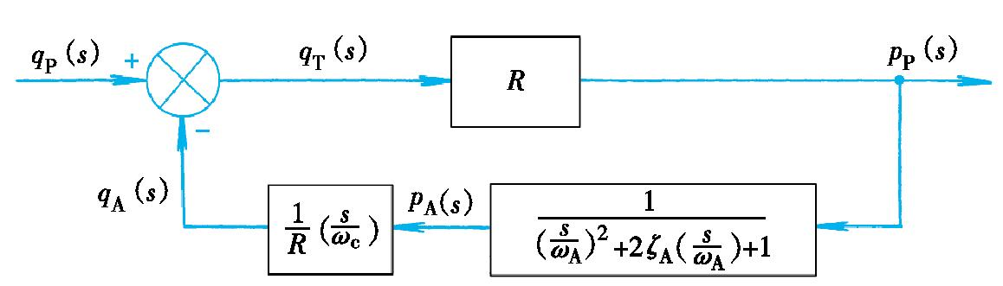

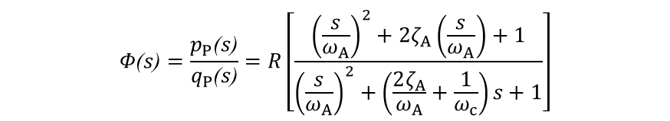
第三节 “液压泵-蓄能器”组合的动态特性
由式(12-22)、式(12-24)、式(12-27)和式(12-29)可作出“液压泵-蓄能器”组合的框图(图12-7),并得出如下的传递函数式
由式(12-26),得
$$q_{A}\text{(}s\text{)}=κ_{A}V_{A}sp_{A}\text{(}s\text{)}=\frac{s}{Rω_{c}}p_{A}\text{(}s\text{)}$$
（12-29）
式中
ω_{c}——转折角频率,
ω_{c}=1/(Rκ_{A}V_{A})=q_{P0}/(p_{P0}κ_{A}V_{A}),
在这里q_{P0}和p_{P0}为q_{P}和p_{P}的稳态值。
图12-7 “液压泵-蓄能器”组合的框图
$$Φ\text{(}s\text{)}=\frac{p_{P}\text{(}s\text{)}}{q_{P}\text{(}s\text{)}}=R\left[\frac{{\left(\frac{s}{ω_{A}}\right)}^{2}+2ζ_{A}\left(\frac{s}{ω_{A}}\right)+1}{{\left(\frac{s}{ω_{A}}\right)}^{2}+\left(\frac{2ζ_{A}}{ω_{A}}+\frac{1}{ω_{c}}\right)s+1}\right]$$
（12-30）

Slide 24
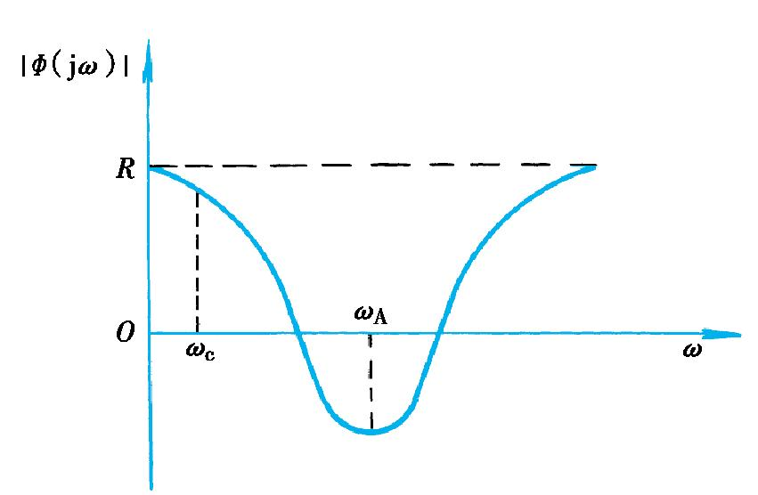
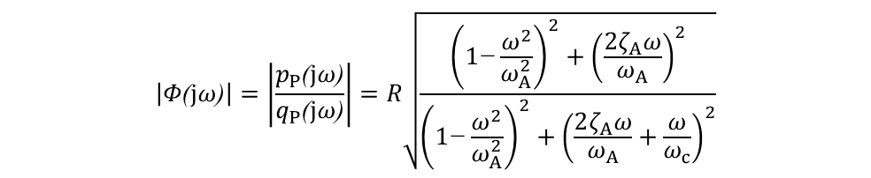

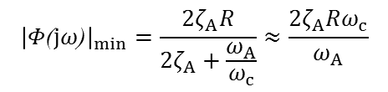
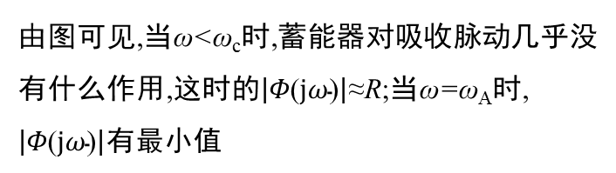
第三节 “液压泵-蓄能器”组合的动态特性
于是求得这种组合的频率特性的模为
由图可见,当ω<ω_{c}时,蓄能器对吸收脉动几乎没有什么作用,这时的$\left|Φ\text{(}jω\text{)}\right|$≈R;当ω=ω_{A}时, $\left|Φ\text{(}jω\text{)}\right|$有最小值
$$\left|Φ\text{(}jω\text{)}\right|=\left|\frac{p_{P}\text{(}jω\text{)}}{q_{P}\text{(}jω\text{)}}\right|=R\sqrt{\frac{{\left(1\text{−}\frac{ω^{2}}{ω_{A}^{2}}\right)}^{2}+{\left(\frac{2ζ_{A}ω}{ω_{A}}\right)}^{2}}{{\left(1\text{−}\frac{ω^{2}}{ω_{A}^{2}}\right)}^{2}+{\left(\frac{2ζ_{A}ω}{ω_{A}}+\frac{ω}{ω_{c}}\right)}^{2}}}$$
（12-31）
$${\left|Φ\text{(}jω\text{)}\right|}_{min}=\frac{2ζ_{A}R}{2ζ_{A}+\frac{ω_{A}}{ω_{c}}}≈\frac{2ζ_{A}Rω_{c}}{ω_{A}}$$
（12-32）
此值就是液压泵输出管道分支点处压力脉动与流量脉动之比。它与ω的关系如图12-8所示。
将式(12-28)、式(12-29)代入式(12-32),得
$${\left|Φ\text{(}jω\text{)}\right|}_{min}≈\frac{2ζ_{A}Rω_{c}}{ω_{A}}=R_{A}$$
（12-33）
图12-8 蓄能器吸收脉动时的特性曲线

Slide 25
第三节 “液压泵-蓄能器”组合的动态特性
这时,蓄能器使液压泵流量脉动在管道分支点处所引起的压力脉动达到最小。短管的液阻RA越小,压力脉动的振幅也越小,蓄能器吸收脉动的效果也越好。
由此可见,在液压泵压力脉动的角频率ω_{P}已知的情况下,正确选择蓄能器的容量V_{A}、连接短管的结构尺寸l和A,并使按式(12-28)算出的固有角频率ω_{A}等于ω_{P},就能使蓄能器具有最佳的脉动吸收效果。

Slide 26
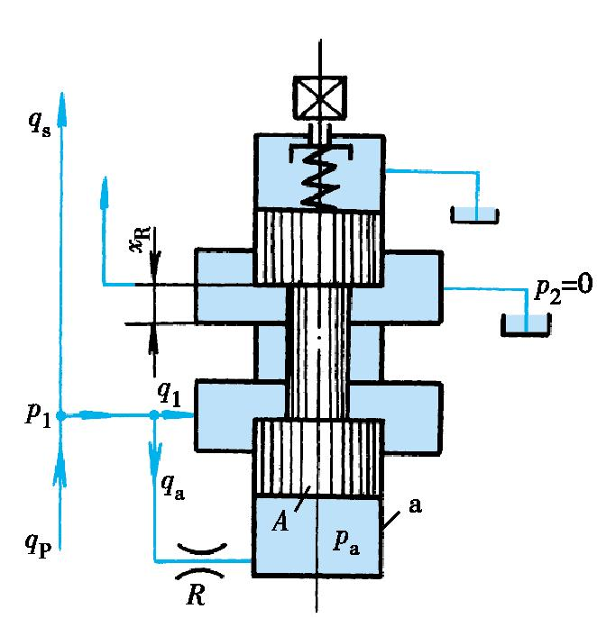
第四节 带管道的溢流阀的动态特性
在由定量泵供油的液压系统中,对系统压力起调节作用的溢流阀总是装在压力管道的分支路上的,为此在分析溢流阀的动态特性时,采用了如图12-9所示的简图,把压力管道包括进去。图12-9所示的为一直动式溢流阀,图中R为阀内的阻尼孔。分析中假定溢流阀弹簧腔内和回油口的压力都为零。
图12-9 带管道的直动式溢流阀

Slide 27

第四节 带管道的溢流阀的动态特性
当不计阀心自重时,阀心的受力平衡方程为
$$p_{a}A=m\frac{d^{2}x}{dt^{2}}+B\frac{dx}{dt}+k_{s}\text{(}x_{R}+x_{c}\text{)}$$
（12-34）
式中 p_{a}——压力腔a中的压力;
k_{s}——包括稳态液动力和弹簧在内的等
效弹簧刚度;
xR——阀口开度;
xc——阀口关闭,即xR=0时弹簧的预压缩量;
m——包括阀心、弹簧和液柱等在内的等效质量;
图12-9 带管道的直动式溢流阀
B——包括瞬态液动力在内的等效阻尼系数。

Slide 28



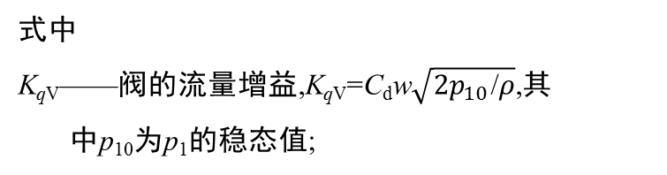

第四节 带管道的溢流阀的动态特性
对式(12-34)取增量并进行拉氏变换,得
对式(12-36)进行线性化,并取拉氏变换,得
$$Ap_{a}\text{(}s\text{)}=\text{(}ms^{2}+Bs+k_{s}\text{)}x_{R}\text{(}s\text{)}$$
（12-35）
流经阀口的流量q₁为
$$q_{1}\text{(}s\text{)}=K_{qV}x_{R}\text{(}s\text{)}+K_{CV}p_{1}\text{(}s\text{)}$$
（12-37）
$$q_{1}=C_{d}wx\sqrt{\frac{2}{ρ}p_{1}}$$
式中
K_{qV}——阀的流量增益,K_{qV}=C_{d}w$\sqrt{2p_{10}\text{/}ρ}$,其
中p₁₀为p₁的稳态值;
（12-36）
式中
C_{d}——阀口的流量系数;
w——阀口的面积梯度;
p₁——系统压力;
ρ——油液密度。
K_{CV}——阀的流量-压力数,K_{CV}=C_{d}wx_{R0}/$\sqrt{2ρp_{10}}$,
其x_{R0}为x_{R}的稳态值。

Slide 29



第四节 带管道的溢流阀的动态特性
$$q_{a}=\frac{p_{1}\text{−}p_{a}}{R}=A\frac{dx}{dt}$$
通过阻尼孔的流量q_{a}为
（12-38）
式中 R——阻尼孔液阻; A——阀心面积。
$$q_{a}\text{(}s\text{)}=\frac{1}{R}\text{[}p_{1}\text{(}s\text{)−}p_{a}\text{(}s\text{)]}=Asx_{R}\text{(}s\text{)}$$
对式(12-38)取增量并进行拉氏变换,得
（12-39）
阀-管道的流量连续方程为
$$\underset{\frac{\text{上游来}}{\text{的流量}}}{\underbrace{ q_{P} }}\text{−}\underset{\frac{\text{去下游}}{\text{的流量}}}{\underbrace{ q_{s} }}\text{−}\underset{\text{泄漏量}}{\underbrace{ k_{l}p_{1} }}\text{−}\underset{\frac{\text{通过阻尼}}{\text{孔的流量}}}{\underbrace{ q_{a} }}\text{−}\underset{\frac{\text{油液压缩性引起}}{\text{的体积变化率}}}{\underbrace{ \frac{V}{K}\frac{dp_{1}}{dt} }}=\underset{\frac{\text{流入溢流}}{\text{阀的流量}}}{\underbrace{ q_{1} }}$$
（12-40）
式中 k_{l}——泄漏系数; V——下游元件和管道内的油液体积;
K——油液体积模量。

Slide 30
第四节 带管道的溢流阀的动态特性
将式(12-40)取增量并进行拉氏变换,再把式(12-37)和式(12-39)代入,得
$$\text{−}q_{s}\text{(}s\text{)−}k_{l}p_{1}\text{(}s\text{)−}\frac{1}{R}\text{[}p_{1}\text{(}s\text{)−}p_{a}\text{(}s\text{)]−}\frac{V}{K}sp_{1}\text{(}s\text{)}=K_{qV}x_{R}\text{(}s\text{)−}K_{CV}p_{1}\text{(}s\text{)}$$
（12-41）
将式(12-39)代入式(12-35),消去p_{a}(s),得
$$Ap_{1}\text{(}s\text{)}=\text{[}ms^{2}+\text{(}B+A^{2}R\text{)}s+k_{s}\text{]}x_{R}\text{(}s\text{)}$$
（12-42）
由式(12-42),可以看出,由于阻尼孔的作用,在阻尼项中,阻尼系数增加了A²R,因而也就增加了系统的阻尼比。溢流阀中的阻尼孔具有抑制振荡和提高稳定性的作用。

Slide 31
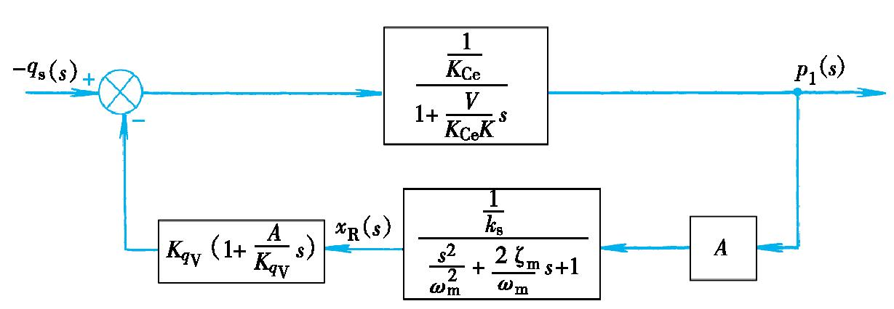

第四节 带管道的溢流阀的动态特性
令B_{a}=B+A²R,式(12-42)可写成如下形式
$$Ap_{1}\text{(}s\text{)}=k_{s}\left(\frac{m}{k_{s}}s^{2}+\frac{B_{a}}{k_{s}}s+1\right)x_{R}\text{(}s\text{)}=k_{s}\left(\frac{s^{2}}{ω_{m}^{2}}+\frac{2ζ_{m}}{ω_{m}}s+1\right)x_{R}\text{(}s\text{)}$$
（12-43）
式中 ω_{m}——阀心无阻尼自然频率,ω_{m}=$\sqrt{\frac{k_{s}}{m}}$;
ζ_{m}——阻尼比,ζ_{m}=$\frac{ω_{m}B_{a}}{2k_{s}}$。
将式(12-39)代入(12-41),消去p_{a}(s),得
$$\text{−}q_{s}\text{(}s\text{)−}K_{qV}\left(1+\frac{A}{K_{qV}}s\right)x_{R}\text{(}s\text{)}={K_{C}}_{e}\left(1+\frac{V}{{K_{C}}_{e}K}s\right)p_{1}\text{(}s\text{)}$$
（12-44）
上式中,令K_{Ce}=K_{CV}+k
根据式(12-43)和式(12-44),画成框图,
如图12-10所示。
图12-10 直动式溢流阀的框图

Slide 32

第四节 带管道的溢流阀的动态特性
由式(12-43)和式(12-44)可得带管道的直动式溢流阀的传递函数为
$$\frac{p_{1}\text{(}s\text{)}}{q_{s}\text{(}s\text{)}}=\text{−}\frac{\frac{s^{2}}{ω_{m}^{2}}+\frac{2ζ_{m}}{ω_{m}}s+1}{\frac{V}{ω_{m}K}s^{3}+\left(\frac{2ζ_{m}V}{ω_{m}K}+\frac{K_{Ce}}{ω_{m}^{2}}\right)s^{2}+\left(\frac{V}{K}+\frac{2ζ_{m}K_{Ce}}{ω_{m}}+\frac{A^{2}}{k_{s}}\right)s+\left(\frac{AK_{qV}}{k_{s}}+K_{Ce}\right)}$$
（12-45）
式(12-45)中,等式右边的“-”号表示去下游的流量q_{s}增大,则输出压力p₁要减小。式(12-45)是溢流阀装在液压系统中,以流量为输入,以系统压力为输出的传递函数。即使是简单的直动式溢流阀,其传递函数还是个较复杂的三阶系统。如果不考虑油液压缩性(即令K=∞),系统就可以降为二阶。但这种假设和实际情况差别太大,难以成立。根据式(12-45)的传递函数,运用经典控制理论的工具,可像前两节一样进行稳定性分析和瞬态响应的分析等,以合理地确定有关参数。

Slide 33
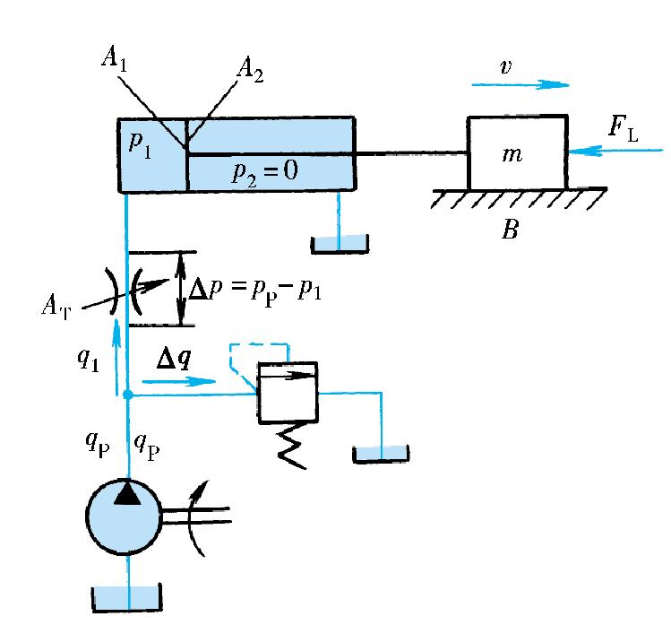


第五节 进口节流调速回路的动态特性
图12-11所示为液压缸驱动工作部件的进口节流调速回路原理图。由本章第二节知,图12-11所示回路中,液压缸部分的复数域的活塞受力方程和无杆腔流量连续方程应与式(12-10)和式(12-11)相似,即
$$\begin{matrix}A_{1}p_{1}\text{(}s\text{)}=\text{(}ms+B\text{)}v\text{(}s\text{)}+F_{L}\text{(}s\text{)} \\ \end{matrix}$$
（12-46）
$$q_{1}\text{(}s\text{)}=A_{1}v\text{(}s\text{)}+\left(\frac{V}{K}s+k_{l}\right)p_{1}\text{(}s\text{)}$$
（12-47）
图12-11 液压缸驱动工作部件的进口
节流调速回路原理图
式中符号意义见图12-11,其余同前。

Slide 34



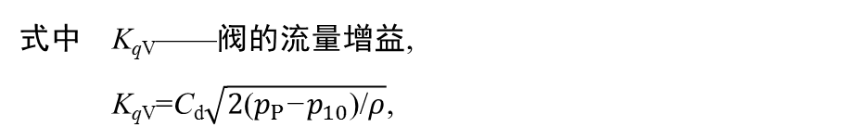
第五节 进口节流调速回路的动态特性
流经节流阀的流量为
对式(12-48)进行线性化,并取拉氏变换得
$$q_{1}=C_{d}A_{T}\sqrt{\frac{2}{ρ}\text{(}p_{P}\text{−}p_{1}\text{)}}$$
（12-48）
$$q_{1}\text{(}s\text{)}=K_{qV}A_{T}\text{(}s\text{)−}K_{CV}p_{1}\text{(}s\text{)}$$
（12-49）
式中 K_{qV}——阀的流量增益,
K_{qV}=C_{d}$\sqrt{2\text{(}p_{P}\text{−}p_{10}\text{)/}ρ}$,
式中 C_{d}——阀口的流量系数;
A_{T}——阀口的通流面积;
p_{P}——泵的出口压力,溢流
阀调定后,p_{P}=const;
其中p₁₀为p₁的稳态值;
K_{CV}——阀的流量-压力系数,
p₁——缸的无杆腔压力;
K_{CV}=C_{d}A_{T0}/$\sqrt{2ρ\text{(}p_{P}\text{−}p_{10}\text{)}}$,
ρ——油液的密度。
其中A_{T0}为A_{T}的稳态值。

Slide 35
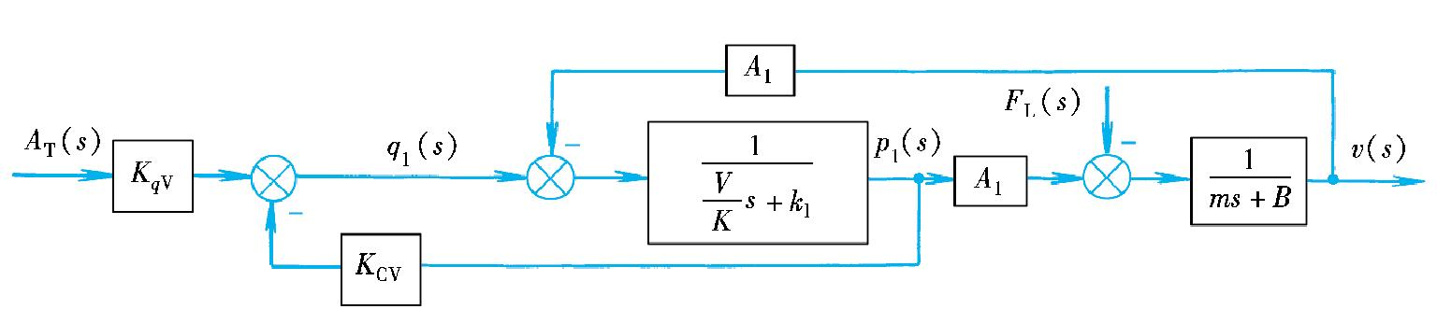
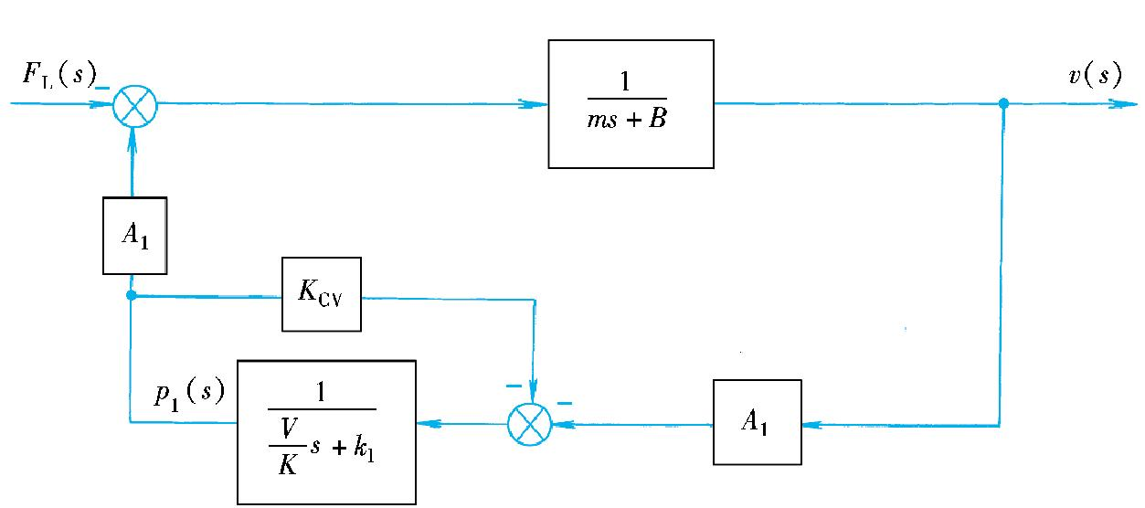
第五节 进口节流调速回路的动态特性
由式(12-46)、式(12-47)和式(12-49)可作出进口节流调速回路的框图,如图12-12所示。
图12-12 进口节流调速回路框图
当节流阀阀口调定不变,即A_{T}(s)=0时,图12-12可变换为图12-13。
图12-13 A_{T}(s)=0时进口节流调速回路框图

Slide 36

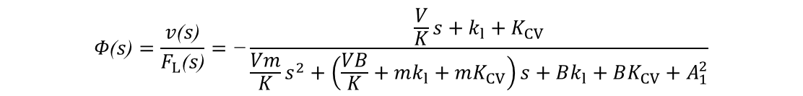
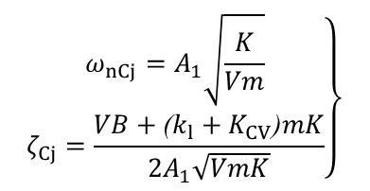
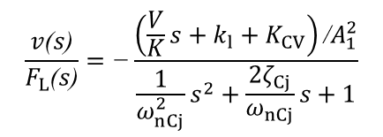
第五节 进口节流调速回路的动态特性
由图12-13可得出以F_{L}(s)为输入量、v(s)为输出量的回路闭环传递函数
$$Φ\text{(}s\text{)}=\frac{v\text{(}s\text{)}}{F_{L}\text{(}s\text{)}}=\text{−}\frac{\frac{V}{K}s+k_{l}+K_{CV}}{\frac{Vm}{K}s^{2}+\left(\frac{VB}{K}+mk_{l}+mK_{CV}\right)s+Bk_{l}+BK_{CV}+A_{1}^{2}}$$
（12-50）
当B(k_{l}+K_{CV})<<$A_{1}^{2}$时,上式可简化为
$$\frac{v\text{(}s\text{)}}{F_{L}\text{(}s\text{)}}=\text{−}\frac{\left(\frac{V}{K}s+k_{l}+K_{CV}\right)\text{/}A_{1}^{2}}{\frac{1}{ω_{nCj}^{2}}s^{2}+\frac{2ζ_{Cj}}{ω_{nCj}}s+1}$$
（12-51）
式中ω_{nCj}和ζ_{Cj}分别代表回路的固有角频率和阻尼比,其表达式为
$$\left.\begin{matrix}ω_{nCj}=A_{1}\sqrt{\frac{K}{Vm}} \\ ζ_{Cj}=\frac{VB+\text{(}k_{l}+K_{CV}\text{)}mK}{2A_{1}\sqrt{VmK}}\end{matrix}\right\}$$
（12-52）
图12-13 A_{T}(s)=0时进口节流调速回路框图

Slide 37
第五节 进口节流调速回路的动态特性
由以上框图和公式可以看出:
（1）液压缸驱动工作部件的进口节流调速回路,当p_{P}=const时,是一个二阶系统,其特征方程式中的系数均为正值。因此,一般情况下它是能够稳定工作的,且加大B和K_{CV}能使ζ_{Cj}增大,从而减小超调量,削弱振荡力度。
（2）增大液压缸无杆腔工作面积A₁,可有效地减小传递函数的增益,因而降低外负载F_{L}的变化对活塞移动速度v的影响。同时,传递函数v(s)/F_{L}(s)为负值,说明v(s)的变化与F_{L}(s)相反,即F_{L}增大,v减小。

Slide 38
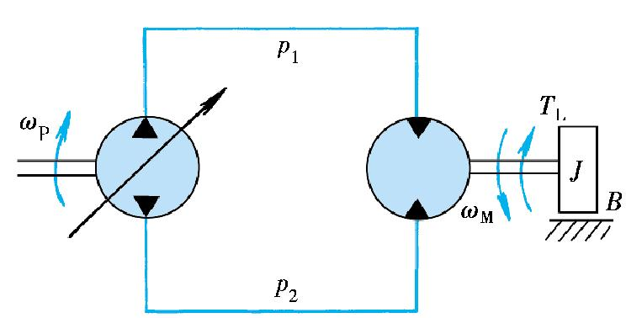
第六节 变量泵-定量马达容积调速回路的动态特性
图12-14 变量泵-定量马达容积
调节回路简化原理图
图12-14所示为变量泵-定量马达容积调速回路的简化原理图。由定量马达驱动工作机构(负载)旋转。当改变泵的排量来调节其输出流量或马达的负载转矩发生变化时,由于油液的压缩性、机构的惯性和阻尼等因素的影响,都会使回路内各处的压力和流量发生瞬时变化,使液压马达的输出转速出现加速或减速的瞬态过程。

Slide 39


第六节 变量泵-定量马达容积调速回路的动态特性
液压马达轴上的转矩平衡方程为
式中
V_{M}、ω_{M}——马达排量和角速度;
$$\underset{\text{马达输出转矩}}{\underbrace{V_{M}\text{(}p_{1}\text{−}p_{2}\text{)}}}=\underset{\text{惯性转矩}}{\underbrace{J_{M}\frac{dω_{M}}{dt}}}+\underset{\text{阻尼转矩}}{\underbrace{B_{M}ω_{M}}}+\underset{\text{负载转矩}}{\underbrace{T_{L}}}$$
p₁、p₂ ——回路高、低压管路压力,并设p₂=const;
（12-53）
J_{M}——折算到马达轴上的等效转动惯量;
B_{M}——粘性阻尼系数;
T_{L}——外负载转矩。
式中
回路高压管路的流量连续方程为
V_{P}、ω_{P}——变量泵的排量和角速度,并设ω_{P}=cosnt;
$$\underset{\text{泵输出流量}}{\underbrace{V_{P}ω_{P}}}=\underset{\text{马达旋转}}{\underbrace{V_{M}ω_{M}}}+\underset{\text{泄漏量}}{\underbrace{k_{lC}\text{(}p_{1}\text{−}p_{2}\text{)}}}+\underset{\text{因油液压缩引}}{\underbrace{\frac{V}{K}\frac{dp_{1}}{dt}}}$$
k_{lC}——回路的泄漏系数;
（12-54）
V——高压管路(包括泵和马达容腔)内油液的
体积;
K——油液的体积模量。

Slide 40
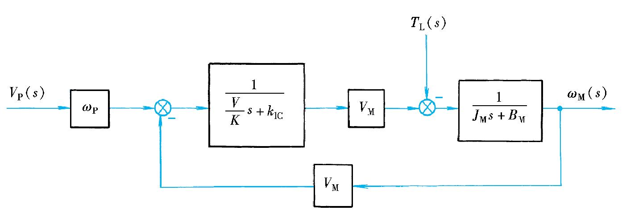



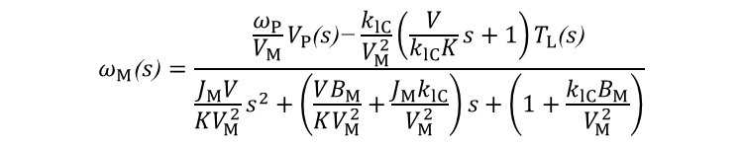

第六节 变量泵-定量马达容积调速回路的动态特性
上两式取增量,经拉氏变换后整理得
$$ω_{P}V_{P}\text{(}s\text{)}=V_{M}ω_{M}\text{(}s\text{)}+k_{lC}p_{1}\text{(}s\text{)}+\frac{V}{K}sp_{1}\text{(}s\text{)}$$
$$\begin{matrix}V_{M}p_{1}\text{(}s\text{)}=J_{M}sω_{M}\text{(}s\text{)}+B_{M}ω_{M}\text{(}s\text{)}+T_{L}\text{(}s\text{)} \\ \end{matrix}$$
（12-55）
（12-56）
由式(12-55)和式(12-56)可作出变量泵-定量马达容积调速回路的框图(图12-15),并综合成下式
$$ω_{M}\text{(}s\text{)}=\frac{\frac{ω_{P}}{V_{M}}V_{P}\text{(}s\text{)−}\frac{k_{lC}}{V_{M}^{2}}\left(\frac{V}{k_{lC}K}s+1\right)T_{L}\text{(}s\text{)}}{\frac{J_{M}V}{KV_{M}^{2}}s^{2}+\left(\frac{VB_{M}}{KV_{M}^{2}}+\frac{J_{M}k_{lC}}{V_{M}^{2}}\right)s+\left(1+\frac{k_{lC}B_{M}}{V_{M}^{2}}\right)}$$
（12-57）
通常k_{lC}B_{M}/$V_{M}^{2}$≪1,忽略此项,上式可简化为
$$ω_{M}\text{(}s\text{)}=\frac{\frac{ω_{P}}{V_{M}}V_{P}\text{(}s\text{)−}\frac{k_{lC}}{V_{M}^{2}}\left(\frac{V}{k_{lC}K}s+1\right)T_{L}\text{(}s\text{)}}{\frac{1}{ω_{nCr}^{2}}s^{2}+\frac{2ζ_{Cr}}{ω_{nCr}}s+1}$$
图12-15 变量泵-定量马达容积调速回路框图
（12-58）

Slide 41
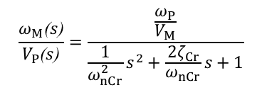
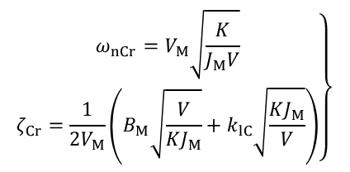
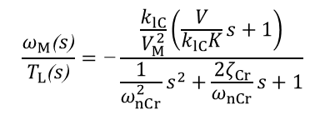
第六节 变量泵-定量马达容积调速回路的动态特性
式中的ω_{nCr}和ζ_{Cr}分别为变量泵-定量马达容积调速回路的固有角频率和阻尼比,其表达式如下
$$\left.\begin{matrix}ω_{nCr}=V_{M}\sqrt{\frac{K}{J_{M}V}} \\ ζ_{Cr}=\frac{1}{2V_{M}}\left(B_{M}\sqrt{\frac{V}{KJ_{M}}}+k_{lC}\sqrt{\frac{KJ_{M}}{V}}\right)\end{matrix}\right\}$$
（12-59）
负载转矩T_{L}恒定(即T_{L}(s)=0)时,以变量泵排量V_{P}为输入量的传递函数为
$$\frac{ω_{M}\text{(}s\text{)}}{V_{P}\text{(}s\text{)}}=\frac{\frac{ω_{P}}{V_{M}}}{\frac{1}{ω_{nCr}^{2}}s^{2}+\frac{2ζ_{Cr}}{ω_{nCr}}s+1}$$
（12-60）
变量泵排量V_{P}调定(即V_{P}(s)=0)时,以负载转矩T_{L}为输入量的传递函数为
$$\frac{ω_{M}\text{(}s\text{)}}{T_{L}\text{(}s\text{)}}=\text{−}\frac{\frac{k_{lC}}{V_{M}^{2}}\left(\frac{V}{k_{lC}K}s+1\right)}{\frac{1}{ω_{nCr}^{2}}s^{2}+\frac{2ζ_{Cr}}{ω_{nCr}}s+1}$$
（12-61）

Slide 42
第六节 变量泵-定量马达容积调速回路的动态特性
从回路的框图和传递函数可以看到:
（1）图12-15所示的回路框图与图12-4在形式上一模一样,这说明不同的系统可以有相同的动态结构;也就是说,同一个数学模型,可以描述不同系统的动态特性。
（2）由式(12-60)和式(12-61)表明,回路的特征方程式为(1/ω_{nCr})²s²+(2ζ_{Cr}/ω_{nCr})s+1=0。因此,回路要稳定必须ω_{nCr}>0,ζ_{Cr}>0,后者尤应注意。

Slide 43

第六节 变量泵-定量马达容积调速回路的动态特性
（3）由第二章式(2-4)知,反映回路高压管路内油液刚性的油液弹簧刚度为k_{h}=K$V_{M}^{2}$/V,代入式(12-59)得回路的固有角频率ω_{nCr}=$\sqrt{k_{h}\text{/}J_{M}}$,也即ω_{nCr}与k_{h}和J_{M}有关。因此,固有角频率ω_{nCr}表征了转动惯量J_{M}与油液弹簧刚度k_{h}之间的相互作用,是衡量回路动态特性的一个重要指标。为了提高ω_{nCr},加大回路频宽,提高响应快速性,应尽量减小J_{M},增大k_{h}。为此,可采取以下措施:在液压马达和工作机构之间加一减速器,以减小J_{M};缩短回路连接管路,以增大k_{h};防止空气渗入回路,以保持高的K值。

Slide 44
第六节 变量泵-定量马达容积调速回路的动态特性
（4）由式(12-59)知,回路的阻尼比ζ_{Cr}由两项组成:一项与泄漏系数k_{lC}有关;另一项与粘性阻尼系数B_{M}有关。一般,容积调速回路的ζ_{Cr}值很小,可用增大内泄漏和阻尼来提高回路的运动平稳性,但会使能耗增加。
（5）由式(12-60)知,回路的速度放大系数K_{vC}=ω_{P}/V_{M}。K_{vC}值越大,表明控制液压马达角速度的灵敏度越高,加快ω_{P}和减小V_{M}均可使K_{vC}增大。

Slide 45
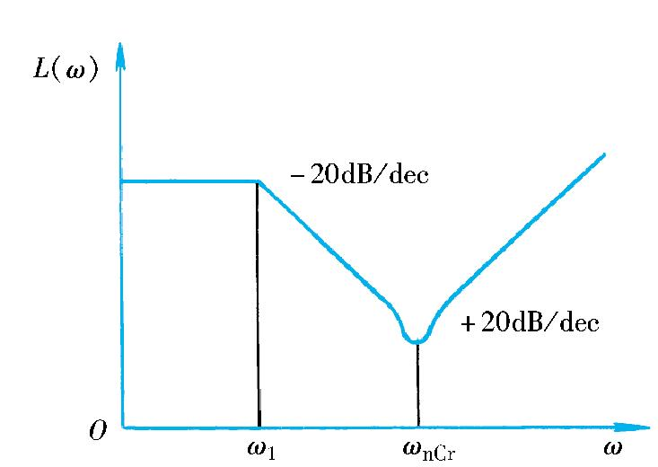

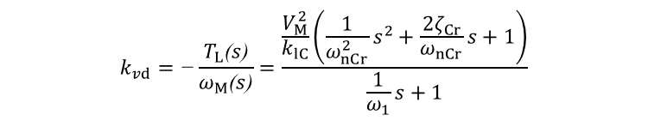

第六节 变量泵-定量马达容积调速回路的动态特性
（6）由式(12-61)知,回路的动态速度刚度k_{vd}为
根据式(12-62)绘出博德图,如图12-16所示。
$$k_{vd}=\text{−}\frac{T_{L}\text{(}s\text{)}}{ω_{M}\text{(}s\text{)}}=\frac{\frac{V_{M}^{2}}{k_{lC}}\left(\frac{1}{ω_{nCr}^{2}}s^{2}+\frac{2ζ_{Cr}}{ω_{nCr}}s+1\right)}{\frac{1}{ω_{1}}s+1}$$
（12-62）
式中
$$ω_{1}=\frac{k_{lC}K}{V}≈2ζ_{Cr}ω_{nCr}\text{(}12\text{−}63\text{)}$$
（12-63）
在ω<ω₁的低频段,动态速度刚度基本保持不变,其值等于稳态速度刚度k_{vj},即
图12-16 回路动态速度刚度的博德图
在ω₁<ω<ω_{nCr}频段,k_{vd}值以-20dB/dec斜率下降,直到ω=ω_{nCr},降至最小;然后随着ω的增加,k_{vd}值以+20dB/dec斜率不断增大。这说明,在高频段负载惯性起到了抵抗外加干扰转矩的作用,阻碍液压马达转速发生变化。
$$k_{vd}=\left|\text{−}\frac{T_{L}\text{(}s\text{)}}{ω_{M}\text{(}s\text{)}}\right|=\frac{V_{M}^{2}}{k_{lC}}=k_{vj}$$
（12-64）
由上式看出,如欲获得较高的稳态速度刚度,应加大V_{M},减小k_{lC}。

Slide 46

第七节 机-液位置伺服系统的动态特性
图12-17所示为一机-液位置伺服系统原理图。它是一具有机械反馈的阀控缸系统,使用单边控制阀。它的输入量为阀心位移x_{i},输出量为液压缸位移x_{o}。液压缸为单活塞杆结构,两端面积之比为A_{s}/A_{c}=1/2,有杆腔的压力p_{s}为常数,油液经活塞上的阻尼孔进入无杆腔,无杆腔中的压力p_{c}是变化的。从无杆腔流出的油液经单边控制阀阀口流入油箱。在系统处于零位平衡位置时,阀心和阀套之间有一预开口量x_{s0}。当阀心向右移动一距离时,阀的开口量减小,p_{c}就增大,缸体失去平衡而向右移动,这时开口量又逐步增大,p_{c}也随之减小,当达到原来的开口量大小时,系统又恢复平衡。这样,输出量就能按输入量的规律变化。
图12-17 机-液位置伺服系统原理图

Slide 47


第七节 机-液位置伺服系统的动态特性
一、预开口量和线性化流量方程
上式可写成
${ q}_{L}=C_{d0}A_{0}\sqrt{\frac{2}{ρ}\text{(}p_{s}\text{−}p_{c}\text{)}}\text{−}C_{d}w\text{(}x_{s0}\text{−}x_{V}\text{)}\sqrt{\frac{2}{ρ}p_{c}}$（12-66）
式中
C_{d0}、C_{d}——通过阻尼孔和阀口的流量系数;
A₀——阻尼孔面积;
x_{V}——阀心和阀套的相对位移量,x_{V}=x_{i}-x_{o};
w——阀口的面积梯度;
ρ——油液密度。
稳态时,缸体向右运动时的流量连续方程为
$$q_{L}=A_{c}v=q_{2}\text{−}q_{1}$$
式中
q_{L}——缸体运动速度等于v时所需流量;
q₂——通过阻尼孔的流量;
q₁——通过阀口的流量。
（12-65）

Slide 48






第七节 机-液位置伺服系统的动态特性
一、预开口量和线性化流量方程
缸体受力平衡方程为
由式(12-66),得零位时的阀系数K_{q}、K_{C}和K_{p}如下
$$p_{s}A_{s}+F_{L}=p_{c}A_{c}$$
$$\begin{matrix}K_{q}={\left.\frac{∂q_{L}}{∂x_{V}}\right|}_{0}=C_{d}w\sqrt{\frac{p_{s}}{ρ}} \\ { K}_{C}=\text{−}{\left.\frac{{∂q}_{L}}{∂p_{c}}\right|}_{0}=\frac{2C_{d}wx_{s0}}{\sqrt{ρp_{s}}} \\ K_{p}={\left.\frac{∂p_{c}}{∂x_{V}}\right|}_{0}=\frac{K_{q}}{K_{C}}=\frac{p_{s}}{2x_{s0}}\end{matrix}$$
（12-67）
（12-69）
式中 F_{L}——外负载。
零位时,x_{V}=0,F_{L}=0,q_{L}=0(v=0)。按式(12-67)得p_{c}=$\frac{1}{2}$p_{s};由式(12-66)可得预开口量x_{s0}的表达式为
（12-70）
（12-71）
$$x_{s0}=\frac{C_{d0}A_{0}}{C_{d}w}$$
并得线性化的流量方程为
$$Δq_{L}=K_{q}Δx_{V}\text{−}K_{C}Δp_{c}$$
（12-72）
（12-68）
$$q_{L}\text{(}s\text{)}=K_{q}x_{V}\text{(}s\text{)−}K_{C}p_{c}\text{(}s\text{)}$$
上式进行拉氏变换,得
（12-73）

Slide 49



第七节 机-液位置伺服系统的动态特性
二、动态流量连续方程
考虑到油液的压缩性,设缸右腔的油液体积为V₀,油液的体积模量为K,可得动态流量方程为
$${q_{1}}_{ }= q_{2} − A_{e}\frac{dx_{0}}{dt} − \frac{V_{0}}{K}\frac{dp_{c}}{dt}$$
通过阀口
的流量
通过阻尼
孔的流量
使缸体产生运
动速度的流量
由于油液压缩性
而减少的流量
由此得
$$q_{L}=q_{2}\text{−}q_{1}=A_{c}\frac{dx_{o}}{dt}+\frac{V_{0}}{K}\frac{dp_{c}}{dt}$$
（12-74）
上式取增量式,并进行拉氏变换,得
$$q_{L}\text{(}s\text{)}=A_{c}sx_{o}\text{(}s\text{)}+\frac{V_{0}}{K}sp_{c}\text{(}s\text{)}$$
（12-75）

Slide 50


第七节 机-液位置伺服系统的动态特性
三、液压缸运动方程
设运动部分质量为m,粘性阻尼系数为B,则运动方程为
$$p_{e}A_{e}−p_{s}A_{s} = m\frac{d^{2}x_{0}}{dt^{2}} + B\frac{dx_{0}}{dt} + F_{L}$$
（12-76）
液压力
惯性力
外负载
粘性阻尼力
上式取增量式并进行拉氏变换,得
$$A_{c}p_{c}\text{(}s\text{)}=\text{(}ms^{2}+Bs\text{)}x_{o}\text{(}s\text{)}+F_{L}\text{(}s\text{)}$$
（12-77）

Slide 51




第七节 机-液位置伺服系统的动态特性
四、阀控缸系统的传递函数
由式(12-73)、式(12-75)和式(12-77),消去p_{c}(s);并忽略粘性阻尼系数B,得
$$x_{o}\text{(}s\text{)}=\frac{\frac{K_{q}}{A_{c}}x_{V}\text{(}s\text{)−}\frac{K_{C}}{A_{c}^{2}}\left(\frac{V_{0}}{K_{C}K}s+1\right)F_{L}\text{(}s\text{)}}{s\left(\frac{s^{2}}{ω_{h}^{2}}+\frac{2ζ_{h}}{ω_{h}}s+1\right)}$$
式中
ω_{h}——液压固有频率;
ζ_{h}——阻尼比。
（12-78）
当F_{L}为常量时,F_{L}(s)=0,可得以x_{V}(s)为输入,x_{o}(s)为输出的传递函数
当x_{V}为常量时,x_{V}(s)=0,可得以F_{L}(s)为输入,x_{o}(s)为输出的传递函数
$$\left.\begin{matrix}ω_{h}=\sqrt{\frac{KA_{c}^{2}}{mV_{0}}} \\ ζ_{h}=\frac{K_{C}}{2A_{c}}\sqrt{\frac{mK}{V}}\end{matrix}\right\}$$
（12-79）
$$W_{2}\text{(}s\text{)}=\frac{x_{o}\text{(}s\text{)}}{F_{L}\text{(}s\text{)}}=\frac{\text{−}\frac{K_{C}}{A_{c}^{2}}\left(\frac{V_{0}}{KK_{C}}s+1\right)}{s\left(\frac{s^{2}}{ω_{h}^{2}}+\frac{2ζ_{h}}{ω_{h}}s+1\right)}$$
$$W_{1}\text{(}s\text{)}=\frac{x_{o}\text{(}s\text{)}}{x_{V}\text{(}s\text{)}}=\frac{\frac{K_{q}}{A_{c}}}{s\left(\frac{s^{2}}{ω_{h}^{2}}+\frac{2ζ_{h}}{ω_{h}}s+1\right)}$$
（12-80）
（12-81）

Slide 52


第七节 机-液位置伺服系统的动态特性
五、机-液位置伺服系统的框图和稳定性分析
由图12-17可知,机-液位置伺服系统具有机械反馈,是一闭环系统,有以下关系式
$$x_{V}\text{(}s\text{)}=x_{i}\text{(}s\text{)−}x_{o}\text{(}s\text{)}$$
（12-82）
根据式(12-78)和式(12-82)可得机-液位置伺服系统的框图如图12-18所示。
图12-18 机-液位置伺服系统的框图

Slide 53



第七节 机-液位置伺服系统的动态特性
五、机-液位置伺服系统的框图和稳定性分析
当运用开环系统的对数频率特性图(博德图)来判定闭环系统是否稳定时,由式(12-80),得开环传递函数
绘出式(12-83)的博德图如图12-19所示。
$$W_{1}\text{(}s\text{)}=\frac{K_{v}}{s\left(\frac{s^{2}}{ω_{h}^{2}}+\frac{2ζ_{h}}{ω_{h}}s+1\right)}$$
（12-83）
式中 K_{v}——速度放大系数或开环放大系数,
K_{v}=$\frac{K_{q}}{A_{c}}$。
图12-19 开环博德图

Slide 54

第七节 机-液位置伺服系统的动态特性
五、机-液位置伺服系统的框图和稳定性分析
在ω<ω_{h}这一段区间,其渐近线斜率为-20dB/dec,并穿越0dB线,ω_{c}为穿越频率。
在ω>ω_{h}时其渐近线斜率为-60dB/dec;ω=ω_{h},曲线有峰值,在ω_{h}处的相位滞后为180°。
为使系统稳定,ω=ω_{h}时的幅频曲线的峰值必须在0dB线以下,即20lg$\left|Φ_{1}\text{(}jω_{h}\text{)}\right|$<0dB。
当ω=ω_{h}时算得幅值比为$\left|W_{1}\text{(}jω_{h}\text{)}\right|=\frac{K_{v}}{2ζ_{h}ω_{h}}$
故有20lg$\frac{K_{v}}{2ζ_{h}ω_{h}}$<0
即K_{v}<2ζ_{h}ω_{h} （12-84）
图12-19 开环博德图

Slide 55
第七节 机-液位置伺服系统的动态特性
五、机-液位置伺服系统的框图和稳定性分析
式(12-84)提供了判定此系统稳定性的准则。可以看到:开环放大系数K_{v}如太大,则系统容易产生不稳定,而ω_{h}和ζ_{h}的提高对稳定性有利。
由图12-19知,在穿越频率ω_{c}处其斜率为-20dB/dec,即ω_{c}≈K_{v},而ω_{c}大致决定了系统的频宽,K_{v}、ω_{c}值大,系统响应速度快,希望K_{v}大,但又受到式(12-84)稳定性判据的限制。
图12-19 开环博德图

Slide 56
第七节 机-液位置伺服系统的动态特性
五、机-液位置伺服系统的框图和稳定性分析
由式(12-79)可以看到,活塞面积A_{c}越大,油液的体积模量K越大,质量m越小,油液体积V₀越小,则液压固有频率ω_{h}越高,稳定性越好。可见设计时应使活塞面积尽量大一些,运动部分质量和油液体积尽量小些,应避免空气侵入到油液中,以保持K值尽可能大些;在阀和液压缸之间的连接不能使用软管。由式(12-79)还可以看到,要增大阻尼比ζ_{h},主要应提高K_{C}值;但K_{C}过大,又会使刚度变差。一般希望ζ_{h}在0.7左右。
在活塞直径确定的情况下,K_{v}值由流量增益K_{q}决定,增大系统压力p_{s}和阀口面积梯度w都可使K_{v}增大,但K_{v}太大对稳定性不利。

Slide 57
第七节 机-液位置伺服系统的动态特性
六、稳态误差的分析
阀控缸液压伺服系统的稳态特性,主要包括静不灵敏区和稳态误差(速度和负载)。
在系统的静不灵敏区内,输入信号不会引起执行元件的动作,因而引起了系统的误差。不灵敏区的大小主要取决于伺服阀阀口的遮盖量、系统中的库伦摩擦力以及系统机械部分的间隙和弹性等。
稳态误差,例如仿形刀架的稳态误差,是指刀架在稳定状态下工作时触销输入和液压缸输出之间为了保持一定的仿形速度以及平衡外负载而必须存在的一个差值。稳态误差影响着系统的工作精度,这个误差越小,加工精度就越高。

Slide 58






第七节 机-液位置伺服系统的动态特性
六、稳态误差的分析
将式(12-85)进行线性化, 得
根据式(12-66)和式(12-67),有
$$Δx_{V}={\left.\frac{\text{∂}x_{V}}{\text{∂}v}\right|}_{0}Δv+{\left.\frac{\text{∂}x_{V}}{\text{∂}F_{L}}\right|}_{0}ΔF_{L}$$
$$q_{L}=A_{c}v=C_{d0}A_{0}\sqrt{\frac{2}{ρ}\left(\frac{p_{s}}{2}\text{−}\frac{F_{L}}{A_{c}}\right)}\text{−}C_{d}w\text{(}x_{s0}\text{−}x_{V}\text{)}\sqrt{\frac{2}{ρ}\left(\frac{p_{s}}{2}+\frac{F_{L}}{A_{c}}\right)}$$
（12-86）
而
$$\begin{matrix}{\left.\frac{\text{∂}x_{V}}{\text{∂}v}\right|}_{0}=\frac{A_{c}}{C_{d}w\sqrt{\frac{p_{s}}{ρ}}}=\frac{A_{c}}{K_{q}}=\frac{1}{K_{v}} \\ {\left.\frac{\text{∂}x_{V}}{\text{∂}F_{L}}\right|}_{0}=\frac{2C_{d0}A_{0}}{C_{d}wA_{c}p_{s}}=\frac{2x_{s0}}{p_{s}A_{c}}=\frac{1}{A_{c}K_{p}}=\frac{1}{K_{L}}\end{matrix}$$
整理后得
（12-87）
$$x_{V}=x_{s0}+\frac{A_{c}v\text{−}C_{d0}A_{0}\sqrt{\frac{2}{ρ}\left(\frac{p_{s}}{2}\text{−}\frac{F_{L}}{A_{c}}\right)}}{C_{d}w\sqrt{\frac{2}{ρ}\left(\frac{p_{s}}{2}+\frac{F_{L}}{A_{c}}\right)}}$$
（12-85）
（12-88）
将式(12-87)和式(12-88)代入式(12-86),得
在这里,x_{V}=x_{i}-x_{o}, x_{V}就是稳态误差,它的大小受v和F_{L}的影响。
$$Δx_{V}=\frac{Δv}{K_{v}}+\frac{ΔF_{L}}{K_{L}}$$
（12-89）
式中 K_{L}——刚度系数,K_{L}=A_{c}K_{p}=A_{c}$\frac{K_{q}}{K_{C}}$=$\frac{A_{c}^{2}K_{v}}{K_{C}}$。

Slide 59
第七节 机-液位置伺服系统的动态特性
六、稳态误差的分析
从式(12-89)可得出,误差的第一部分为速度误差,速度越高、开环放大系数K_{v}越小,则速度误差越大;第二部分为负载误差,负载越大、刚度系数K_{L}越小,则负载误差越大。K_{C}越大,K_{L}越小,所以它对精度不利,但对系统的稳定性有利。
液压伺服系统的稳态误差还要受到系统不灵敏区的严重影响。
在生产实践中,为了提高阀控缸系统的工作精度,必须采取多方面的措施,例如正确选择伺服阀的控制边数,正确选择液压缸的密封形式,正确设计反馈杠杆机构,以及采取负载补偿装置等。

Slide 60
习题

Slide 61

习 题
12-1 若将定量泵简化成图12-20所示原理图,图中V_{P}表示泵的压油区的等效工作容积,R_{P}和L_{P}分别表示泵的泄漏处的等效液阻和等效液感。试求定量泵输出压力p_{P}对输出流量q_{P}的传递函数,并对其动态特性进行讨论。
图12-20 题12-1图

Slide 62

习 题
12-2 图12-21所示为差动连接液压缸,试求活塞移动速度v对负载F_{L}的传递函数,并分析其动态特性。
图12-21 题12-2图

Slide 63

习 题
12-3 试求图12-22所示直动式减压阀出口处压力p₂对输出流量q₂的传递函数,并讨论其动态特性。
图12-22 题12-3图

Slide 64

习 题
12-4 图12-23所示为稳流量式变量泵,试求其出口处压力p_{P}对输出流量q_{P}的传递函数,并分析讨论其动态特性。
图12-23 题12-4图

Slide 65

习 题
12-5 图12-24所示为出口节流调速回路,试求活塞移动速度v对负载F_{L}的传递函数,并分析此回路的动态特性。
图12-24 题12-5图

